Slide 1

Project : Café now

Slide 2


목차
1
프로젝트 개요
2
개발 툴
3
기능 구현
4
향후 계획

Slide 3

Part 1,
프로젝트 개요

Slide 4
Part 1,
프로젝트 개요
1
구성원 및 담당 역할
2
프로젝트 소개
3
개발 주기
4
MVC 패턴 구성
5
작업 흐름도

Slide 5
Part 1,
구성원 및 담당 역할
안혁진
프론트 구성 및
View 구현
최지연
Model 구현
박예원
Controller 구현

Slide 6
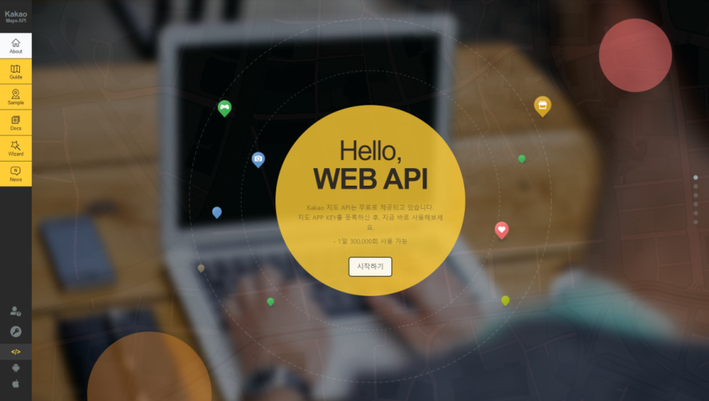
Part 1,
프로젝트 소개
카카오 맵 API를
활용한 웹 사이트
카카오 맵 API를 이용해 웹 사이트에서 지도 객체를 생성해 사용할 수 있습니다.
간단한 조작으로 원하는 장소의 카페를 찾을 수 있습니다.

Slide 7
Part 1,
프로젝트 개발 주기
1주 차
2주 차
3주 차
4주 차
5주 차
기획 회의
설계
개발
테스트 및 수정

Slide 8
Part 1,
MVC 패턴 구성
View
Controller
Domain
Persistence
Service
Oracle DataBase

Slide 9
Part 3,
작업흐름도
MainPage
목록출력
Y / N
지도출력
Y / N
회원관리
목록출력 성공
게시판
목록출력 실패
지도출력 실패
검색
Y / N
카페표시Y / N
검색 실패
카페표시 성공
카페표시 실패

Slide 10
Part 3,
작업흐름도
MainPage
가입
Y / N
로그인
Y / N
로그인 성공
회원관리
Login
로그인 실패
Register
회원등록
Y / N
등록 성공
게시판
등록 실패
등록 안내

Slide 11
Part 3,
작업흐름도
MainPage
수정
Y / N
게시글
Y / N
수정 성공
게시글
회원관리
수정 실패
삭제
Y / N
게시판
삭제 성공
수정
Y / N
Café List
삭제 실패
수정 성공
댓글
Tips
등록
Y / N
수정 실패
등록 성공
등록
Y / N
삭제
Y / N
Notice
삭제 성공
등록 성공
등록 실패
삭제 실패
등록 실패

Slide 12

Part 2,
개발 Tool

Slide 13
Part 2,
개발 Tool
1
개발 환경
2
Oracle DB Table 구성

Slide 14
Part 2,
개발 환경
개발 환경
Windows 10 OS – 64bit
개발 Tool
Spring
데이터베이스
Oracle
Open API
Kakao map API

Slide 15
Part 2,
Oracle DB Table 구성
TBL_MEMBER
usernum | 회원번호(PK)
userid | 회원 ID
password | 회원 비밀번호
email | 회원 이메일
authority | 회원 권한
regd8 | 가입일

Slide 16
Part 2,
Oracle DB Table 구성
TBL_TIP
TBL_TIPCOMMENT
tno | 글번호(PK)
title | 제목
writer | 작성자
content | 내용
regd8 | 작성일
modd8 | 수정일
readcount | 조회수
imgfile | 첨부파일
commentcnt | 댓글 개수
tcno | 댓글번호(PK)
tno | 글번호(FK)
content | 내용
writer | 작성자
regd8 | 작성일
modd8 | 수정일

Slide 17
Part 2,
Oracle DB Table 구성
SEQ_MEMBER >> TBL_MEMBER
SEQ_TIP >> TBL_TIP
SEQ_TIPCOMMENT >> TBL_TIPCOMMENT
사용한 Sequence
자동으로 순차적으로 증가하는 순번을 반환
각 테이블의 PK 값이 중복되지 않도록 함
>>

Slide 18

Part 3,
기능 구현

Slide 19
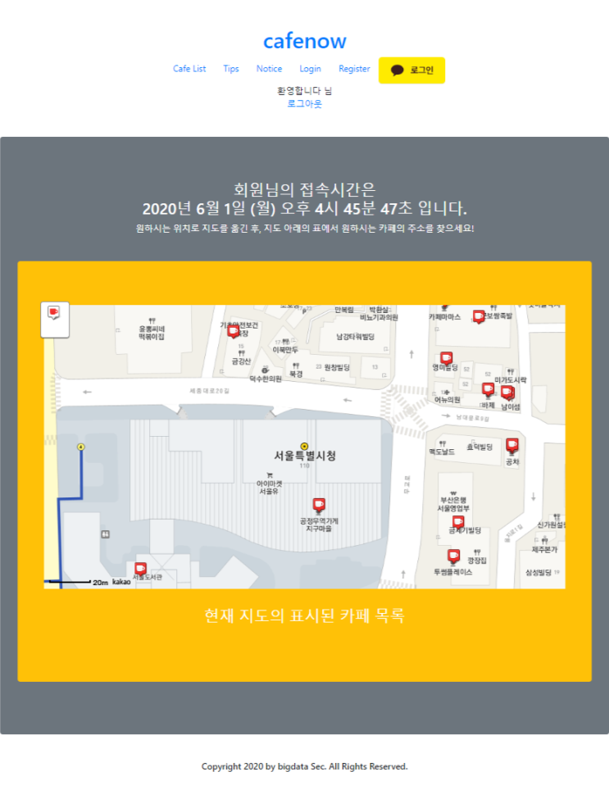
Part 3,
기능 구현
메인 홈 화면
메인 홈페이지입니다. 상단의 Navigation으로 페이지를 쉽게 이동할 수 있으며, Navigation 아래로 페이지가 바뀝니다.
중앙에 지도는 Kakao 지도의 Javascript API를 활용하여 필요한 기능만 구성함과 동시에 기존의 지도와 동일한 조작이 가능합니다.

Slide 20
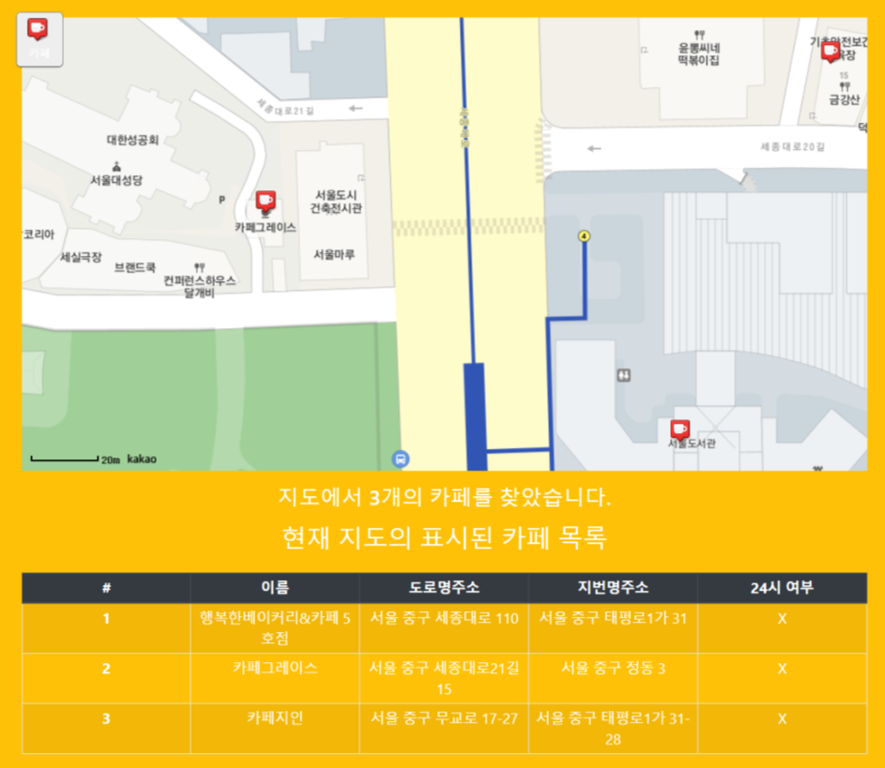
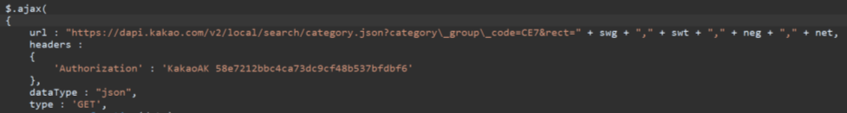
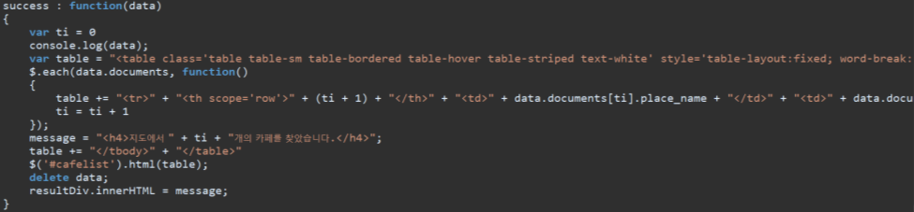
Part 3,
기능 구현
지도
중앙의 지도를 드래그하여 원하는 곳에 움직이면, 지도의 표시 범위를 기준으로 Kakao REST API에 ajax를 사용해 동적으로 카테고리에서 카페를 찾는 URL를 보냅니다.
성공적으로 응답을 받으면 결과를 지도 하단에 표로 나타냅니다.

Slide 21
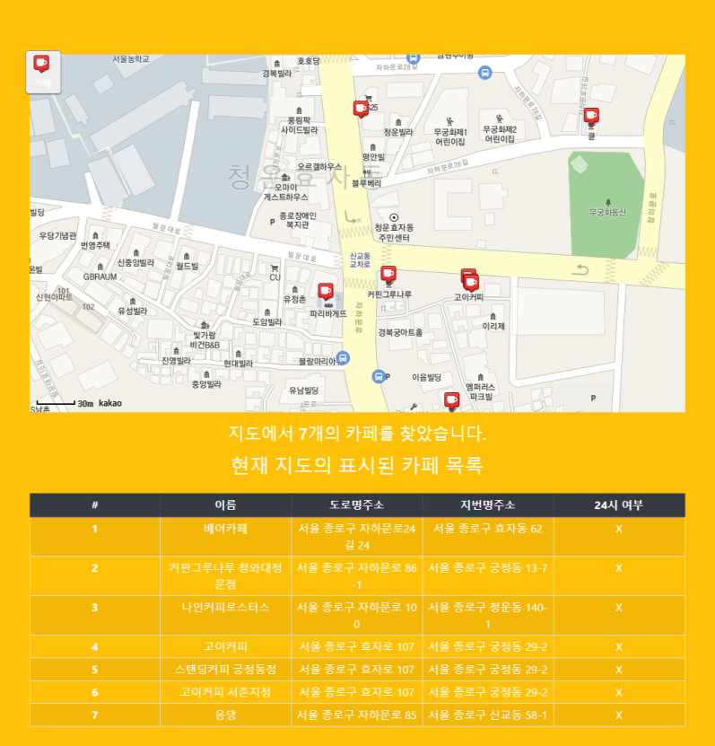
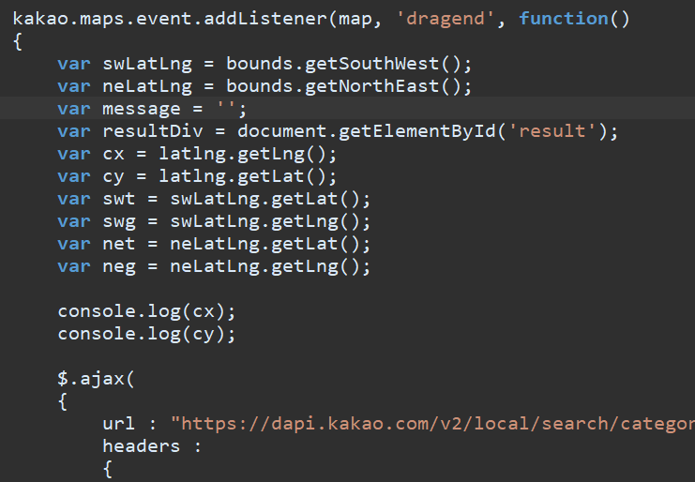
Part 3,
기능 구현
드래그 기능
드래그 이후 다른 곳으로 지도를 이동 후 다시 API와 통신하여 결과를 받아온 후 표를 재 작성 합니다.

Slide 22
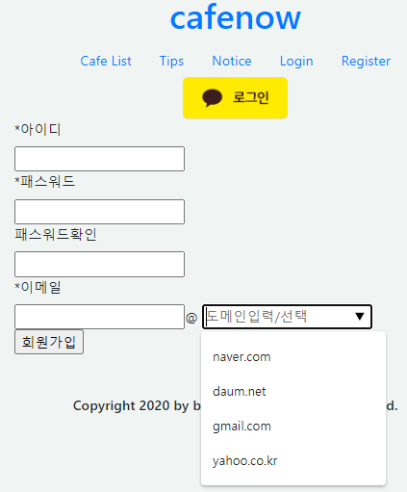

Part 3,
기능 구현
회원가입
아이디, 패스워드, 이메일을 입력 받아 회원가입하는 페이지입니다.
<datalist> 태그를 사용하여 도메인 선택하거나 입력 가능하도록 구현하였습니다.

Slide 23
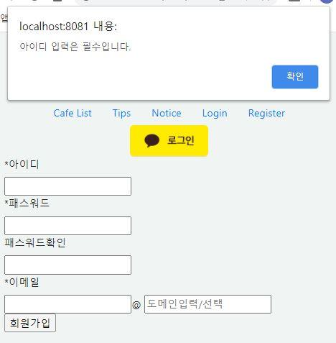
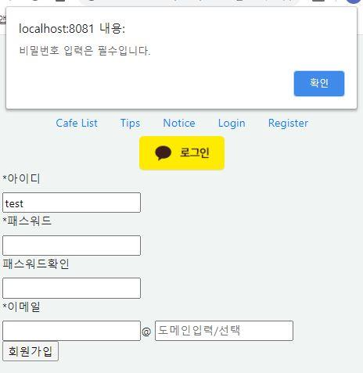
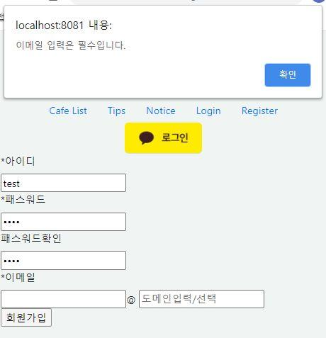
Part 3,
기능 구현
1
2
3
아이디, 비밀번호, 이메일 미 입력 시 경고 창(alert) 띄우기

Slide 24
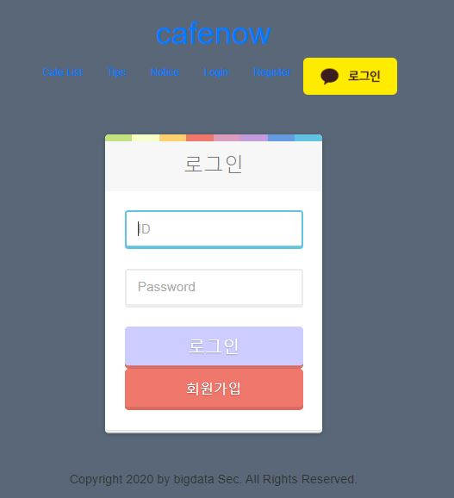
Part 3,
기능 구현
로그인
DB에 등록되어 있는 아이디, 패스워드를 입력 받아 로그인 하는 페이지입니다.
회원가입이 되어 있지 않은 사용자는 회원가입 버튼을 클릭하여 회원가입 페이지로 이동할 수 있습니다.

Slide 25
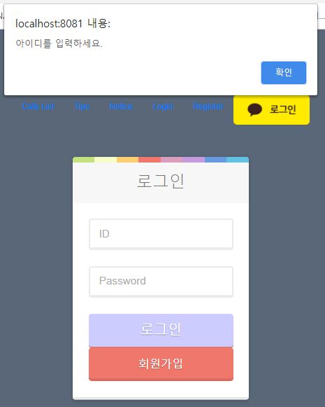
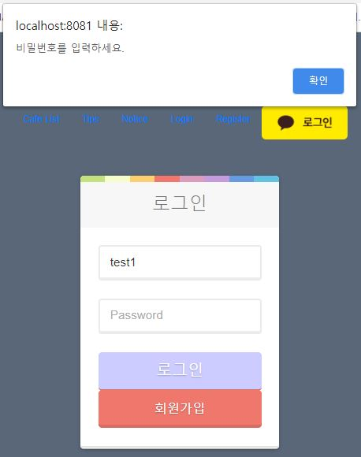
Part 3,
기능 구현
1
2
아이디, 비밀번호 미 입력 시 경고 창(alert) 띄우기

Slide 26
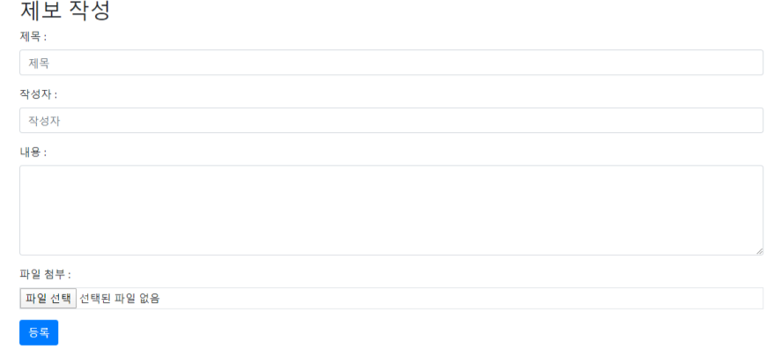
Part 3,
기능 구현
제보 작성 화면
DB에 등록되어 있는 카페나 등록되지 않은 카페에 대하여 사용자가 제보할 수 있는 게시물 등록 양식입니다. 관리자는 이를 확인하고 제보 받은 사항을 적용할 수 있습니다.

Slide 27
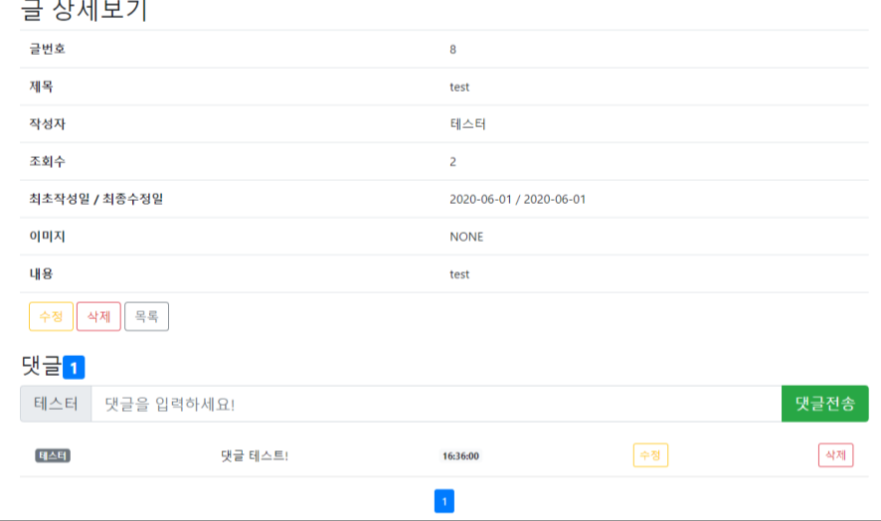
Part 3,
기능 구현
제보 상세 화면
등록되어 있는 글의 상세 내용을 볼 수 있는 화면입니다. 댓글을 작성할 수 있고, 해당 글의 작성자는 글을 수정하거나 삭제할 수 있습니다. 하단 부분에서 해당 글에 대해 작성된 댓글의 목록을 함께 볼 수 있습니다.

Slide 28
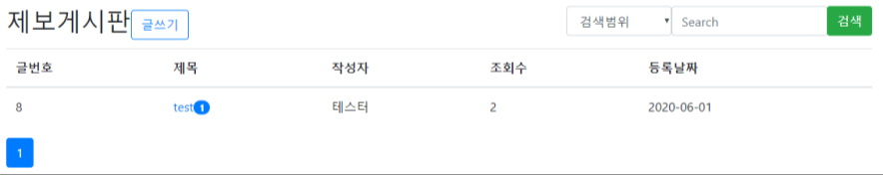
Part 3,
기능 구현
제보 목록 화면
등록되어 있는 게시물의 목록을 볼 수 있는 화면입니다. 검색범위 설정 후 키워드를 검색하면 해당되는 게시물이 보여지도록 구현하였습니다.

Slide 29

향후 계획

Slide 30

Q&A

